Slide 3
CONSTRUYENDO UNA AGENDA REGIONAL COMPARTIDA:
EL FINANCIAMIENTO DE LOS SERVICIOS DE EDUCACIÓN Y CUIDADO DE LA PRIMERA INFANCIA EN AMÉRICA LATINA
SECRETARÍA DE EDUCACIÓN
DE NUEVO LEÓN
Septiembre 2022

Slide 4
Atención a la primera infancia
Marco normativo vigente para la Atención de la Primera Infancia
Acciones intersecretariales
Presupuesto de los programas operados
Gestión de otros recursos para los programas de la Secretaría de educación
Acciones realizadas en alianza
ÍNDICE

Slide 5
ATENCIÓN A LA
PRIMERA INFANCIA

Slide 6
ATENCIÓN A LA
PRIMERA INFANCIA

Slide 7
MARCO NORMATIVO
VIGENTE PARA LA ATENCIÓN
DE LA PRIMERA INFANCIA
La reforma constitucional en materia educativa publicada en el Diario Oficial de la Federación el 15 de mayo de 2019, sentó las bases para la construcción de un Acuerdo Educativo Nacional que tome en cuenta a todos los sectores involucrados:
madres y padres de familia, educandos, autoridades educativas, organizaciones de la sociedad civil, académicos y, por supuesto, las maestras y los maestros.

Slide 8
MARCO NORMATIVO
VIGENTE PARA LA ATENCIÓN
DE LA PRIMERA INFANCIA
En la Ley General de Educación (LGE) , en su artículo 38 prevé que:
“en educación inicial, el Estado, de manera progresiva, generará las condiciones para la prestación universal de ese servicio.”

Slide 9
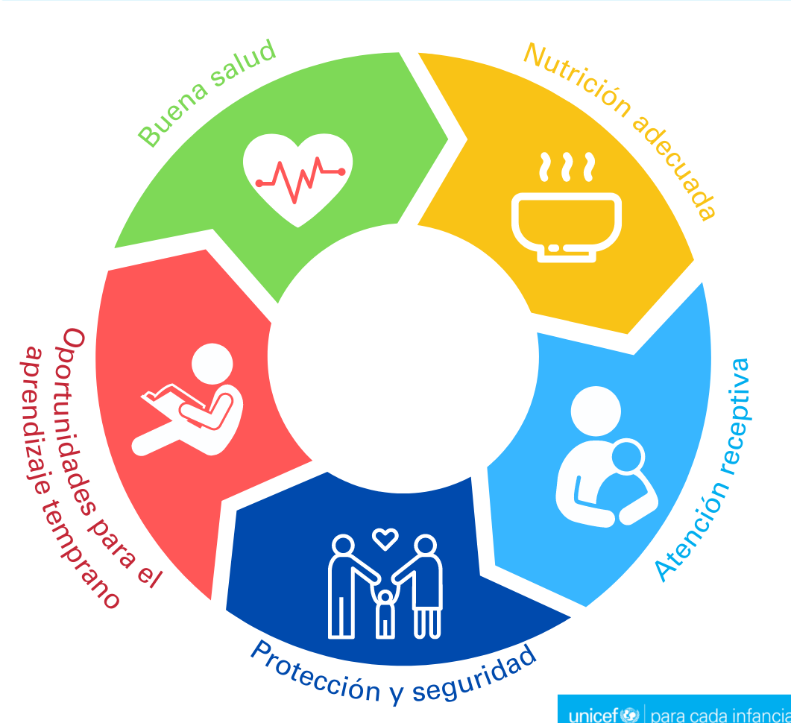
Componentes del cuidado cariñoso y sensible
ATENCIÓN A LA
PRIMERA INFANCIA
Necesidades de la Primera Infancia
Fuente: World Health Organization (2018)

Slide 10
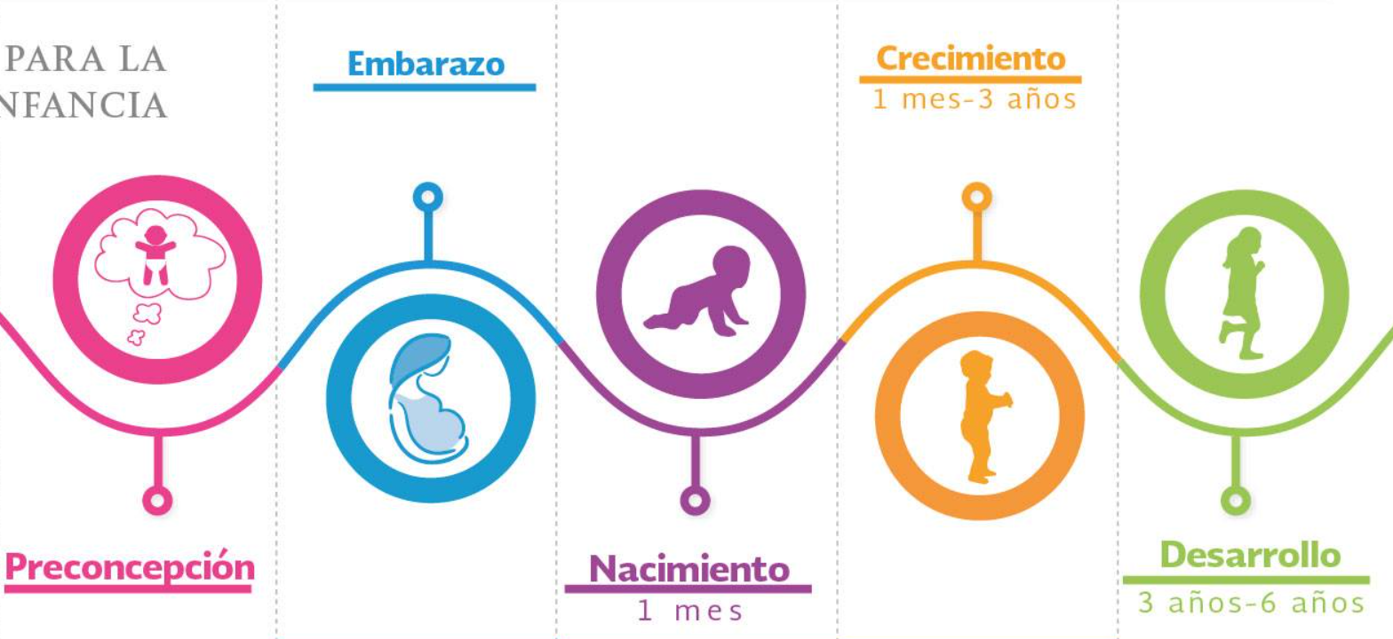
RUTA INTEGRAL DE ATENCIONES PARA LA PRIMERA INFANCIA
La Ruta Integral de Atenciones (RIA) establece una serie de atenciones y servicios universales mínimos y diferenciados para garantizar el desarrollo integral de niñas y niños de 0 a 6 años, en los rubros de: Salud y nutrición, Educación y cuidados; Protección Infantil y Protección Social y Desarrollo Social.

Slide 11
RUTA INTEGRAL DE ATENCIONES PARA LA PRIMERA INFANCIA
Fuente: Comisión para la Primera Infancia del SIPINNA (2019)

Slide 12
MARCO NORMATIVO
VIGENTE PARA LA ATENCIÓN
DE LA PRIMERA INFANCIA
LEY GENERAL DE PRESTACIÓN DE SERVICIOS PARA
LA ATENCIÓN, CUIDADO Y DESARROLLO INTEGRAL INFANTIL
Art. 3º Constitucional
Ley General de Educación
Estrategia Nacional de Atención a la Primera Infancia
Política Nacional de Educación Inicial
LEY GENERAL DE LOS DERECHOS
DE NIÑAS, NIÑOS Y ADOLESCENTES

Slide 13
ATENCIÓN DE LA PRIMERA INFANCIA
“Nuevo León el mejor lugar para nacer, crecer, educarse y vivir”

Slide 14
Apoyos para la Inclusión en Primera Infancia
Encuentros de cuidados y Desarrollo Integral
Programa de Visitas Especializadas
Programa NaCE Nuevo León
Nutrición Temprana en los primeros 1,000 días
Programa de Cuidado del embarazo
Programa Enfermera en Casa
Tamizajes, Prevención de trastornos del desarrollo, EDI, nutrición, diagnóstico
y tratamiento oportuno de enfermedades

Slide 15
Unidad de Protección Itinerante
Ruta Violeta
Taller de autocuidado
Programa Yo sí te creo
Programa de Mediadores Culturales
Programa Libros para Primera Infancia

Slide 16
Centros de Atención Infantil
Educación Preescolar
Programa de Orientación a Padres
Incorporación de CAIs con
RVOE y preescolar
Programa de capacitación
y lanzamiento de la carrera
de Educación Inicial

Slide 17
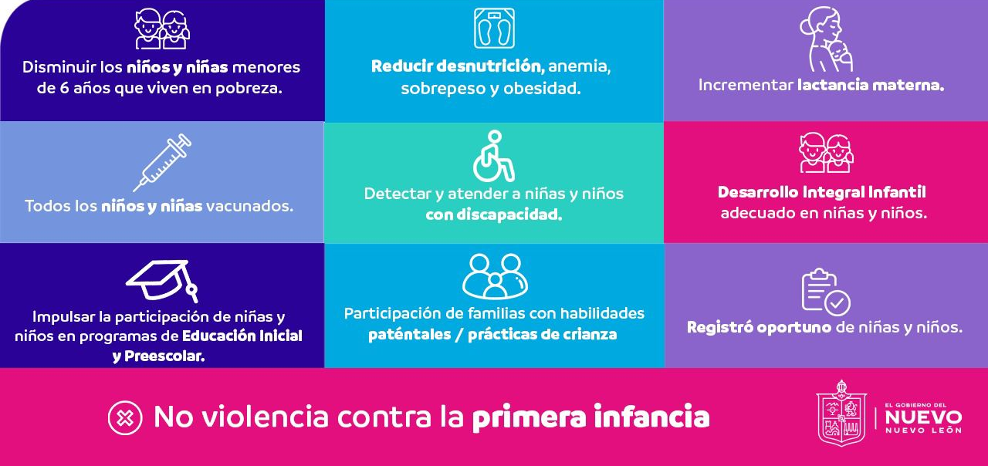
ATENCIÓN DE LA PRIMERA INFANCIA
Firmado el 12 de octubre de 2021 como Estrategia Estatal y parte del Pacto por la Primera Infancia

Slide 18
SERVICIOS EN PRIMERA INFANCIA
Educación Inicial
Escolarizada
Operación de CAI’s
Certificación para obtención del RVOE o Incorporación
Educación Inicial (0 a 3 años)
Primera Infancia
1. Programa de Orientación a Padres en alianza con el Consejo Nacional de Fomento Educativo CONAFE
Educación Inicial
No Escolarizada
Fortalecimiento del Primer Grado de Preescolar
Educación Preescolar (3 a 6 años)
Procesos de certificación
e incorporación
Implementación de turnos vespertinos para ampliar cobertura

Slide 19
POBLACIÓN ATENDIDA EN PRIMERA INFANCIA
Tasa de cobertura bruta,
según nivel educativo.
Ciclo 2021-2022 en Nuevo León
Notes:
HACER MÁS ATRACTIVA LA INFORMACIÓN

Slide 20
POBLACIÓN ATENDIDA EN PRIMERA INFANCIA
Tasa de cobertura bruta,
según nivel educativo.
Ciclo 2021-2022 en Nuevo León
Fuente: Secretaría de Educación. Sistema de estadísticas continuas (formato 911) y CONAPO.
Notes:
HACER MÁS ATRACTIVA LA INFORMACIÓN

Slide 21
POBLACIÓN ATENDIDA EN PRIMERA INFANCIA
Tasa de atención por edad
Ciclo 2021-2022 en Nuevo León
Fuente: Secretaría de Educación. Sistema de estadísticas continuas (formato 911) y CONAPO.
Notes:
HACER MÁS ATRACTIVA LA INFORMACIÓN

Slide 22
POBLACIÓN ATENDIDA EN PRIMERA INFANCIA
Tasa de atención por edad
Ciclo 2021-2022 en Nuevo León
Fuente: Secretaría de Educación. Sistema de estadísticas continuas (formato 911) y CONAPO.
Notes:
HACER MÁS ATRACTIVA LA INFORMACIÓN

Slide 23
POBLACIÓN ATENDIDA EN PRIMERA INFANCIA
Tasa de atención por edad
Ciclo 2021-2022 en Nuevo León
Fuente: Secretaría de Educación. Sistema de estadísticas continuas (formato 911) y CONAPO.
Notes:
HACER MÁS ATRACTIVA LA INFORMACIÓN

Slide 24
Población Atendida en Primera Infancia
Tasa de cobertura bruta, según nivel educativo. Ciclo 2021-2022 en Nuevo León
Nivel | Matrícula |  |  | Población | Tasa de cobertura
 | Escolarizada | No escolarizada | Total
Inicial (0 a 3 años) | 8,604 | 8,413 | 17,017 | 271,359 | 6.3%
Preescolar (3 a 6 años) | 182,729 | n.a. | 182,729 | 274,488 | 66.6%
Fuente: Secretaría de Educación. Sistema de estadísticas continuas (formato 911) y CONAPO.
Primera Infancia. Tasa de atención por edad. Ciclo 2021-2022
 | Matrícula | Población | Tasa de Atención
Atención a niños de 3 años | 36,264 | 91,087 | 39.8%
Atención a niños de 4 años | 84,133 | 91,469 | 92.0%
Atención a niños de 5 años | 92,168 | 91,932 | 100.3%
Fuente: Secretaría de Educación. Sistema de estadísticas continuas (formato 911) y CONAPO.
Notes:
HACER MÁS ATRACTIVA LA INFORMACIÓN

Slide 25
PRESUPUESTO DE LOS PROGRAMAS OPERADOS
POR LA SECRETARIA DE EDUCACIÓN 2022
Presupuesto Federal
$6,545,000 USD
Total en Educación
$7,265,000 USD
Presupuesto Estatal
$ 720,000 USD
$1 USD ≈ $21 MXN

Slide 26
PRESUPUESTO DE PROGRAMAS OPERADOS POR EL GOBIERNO ESTATAL A TRAVÉS DE OTRAS SECRETARÍAS
ESTANCIAS INFANTILES
$ 5,715,000 USD
INICIAL Y PREESCOLAR
$719,000 USD
MEDIADORES CULTURALES
$ 224,000 USD
INVERSIÓN TOTAL:
$ 6,658,000 USD
Notes:
EN DÓLARES
TOTAL

Slide 27
Educación Inicial (0 a 3 años)
GESTIÓN DE OTROS RECURSOS PARA LOS
PROGRAMAS DE LA SECRETARÍA DE EDUCACIÓN
Equipamiento y operación de
6 nuevos CAIs que impactarán a
un promedio de 375 niños en
6 municipios del Estado y que tienen una inversión actual
para construcción de
$ 3,810,000 USD
Se requiere una inversión de $ 714,000 USD para pago de personal, gastos de operación, mantenimiento y servicios en un año de operación. (Proyección estimada)
Educación Inicial
Escolarizada
Crecimiento de 15 módulos, equivalente a 150 promotores comunitarios en zona metropolitana y en crecimiento que puedan impactar en la atención de 3,000 niñas y niños,
se tiene una inversión actual de
460,000 USD
Se requiere una inversión de $ 381,000 USD para pago de promotores, supervisores de módulo y acciones de capacitación, materiales y seguimiento.
Educación Inicial
No Escolarizada

Slide 28
Educación Preescolar (3 a 6 años)
GESTIÓN DE OTROS RECURSOS PARA LOS
PROGRAMAS DE LA SECRETARÍA DE EDUCACIÓN
Se proyecta una inversión de $500,000.00 para uso de medios, espacios y posteriormente considerar el costo de personal e infraestructura de acuerdo a la demanda captada y activación de turnos vespertinos.
Se requiere acciones de difusión para promover su importancia a nivel estado y subir la inscripción que es menor de 13,000 alumnos en el presente ciclo escolar.
Fortalecimiento del Primer Grado de Preescolar
La formación y certificación de las figuras educativas, considerando actualizaciones y nuevos proyectos.
Se requiere una inversión de $3,000,000.00 para generar un programa permanente considerando que tenemos más de 9,000 figuras educativas en ambos niveles para un ciclo escolar.
Otras acciones de capacitación y formación de figuras educativas

Slide 29
OTROS PROYECTOS QUE REQUIEREN
RECURSOS PARA SU IMPLEMENTACIÓN
Banco Mundial
Implementar un Programa de Visita a los Hogares y los Centros Comunitarios de Atención a la Primera Infancia en la modalidad no escolarizada
Con UNICEF se implementarán acciones para promover el primer grado de preescolar y fortalecer acciones en educación inicial
Promover la incorporación de las Estancias Infantiles para que impartan la Educación Inicial de manera formal
Con el Banco Mundial, SIPINNA y la SEP se trabajara el pilotaje para la implementación de la Política Nacional de Educación Inicial
Impulsar la carrera de Educación Inicial desde las Escuelas Formadoras del Estado y promover la profesionalización de figuras educativas
Se requiere de una vinculación sectorial e intersectorial que fortalezca los alcances y acompañe los procesos

Slide 30
ACCIONES REALIZADAS EN ALIANZA DESDE
LA SECRETARÍA DE EDUCACIÓN
Capacitación de más de 5,000 figuras educativas de Educación Inicial y Preescolar de noviembre de 2022 a junio de 2023, a través de diplomados, talleres y capacitaciones
Levantamiento de un estudio con el Banco Mundial en nivel preescolar en
aspectos socioemocionales en el Municipio de Escobedo
Certificación de figuras educativas en Aprendizaje a Través del Juego
con valor para la promoción docente desde USICAMM
En proceso de apertura el Centro de Atención Infantil No. 6
al recibirlo en comodato por parte del Municipio de San Pedro

Slide 31
ALGUNAS ALIANZAS QUE SE HAN REALIZADO EN COORDINACIÓN CON LA SECRETARÍA DE EDUCACIÓN
Acciones de capacitación, infraestructura, gestión de recursos, investigaciones, seguimientos y estudios

Slide 32
“Yo hago lo que tú no puedes, y tú haces lo que yo no puedo.
Juntos podemos hacer grandes cosas”
- Madre Teresa de Calcuta

Slide 33
GRACIAS

